Slide 1
LINGUAGGIO C
.MOLTIPLICAZIONE
.MEDIA

Slide 2
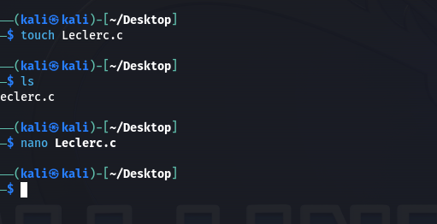
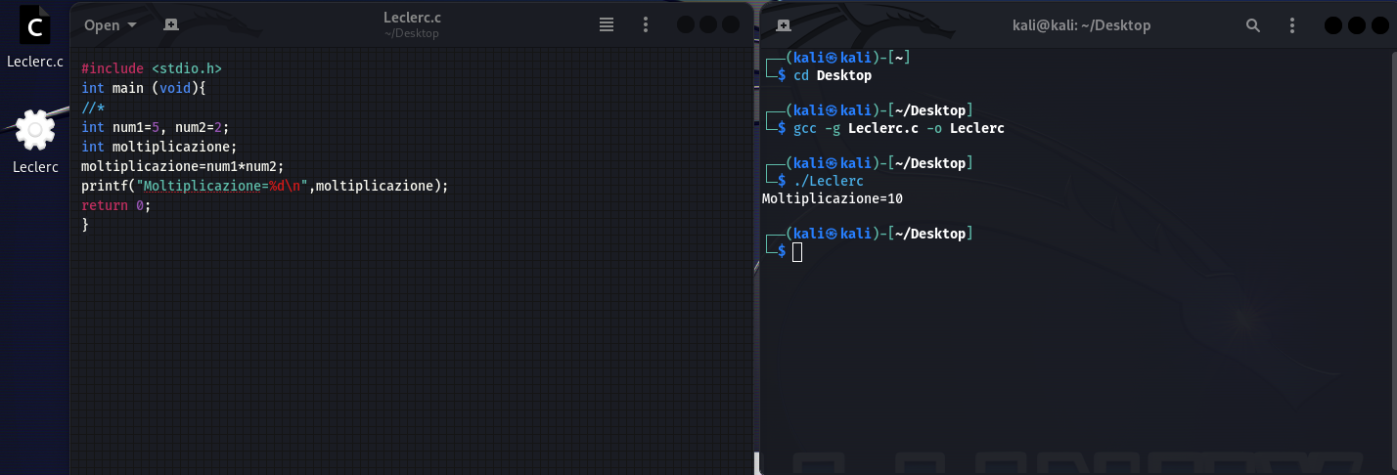
MOLTIPLICAZIONE IN LINGUAGGIO C
1
CREAZIONE DEL FILE
CREARE IL COMANDO PER ESEGUIRE LA MOLTIPLICAZIONE
ESEGUIRE IL COMANDO DAL TERMINALE PER LA VERIFICA
2

